Slide 1
Unidad Temática 1:
Operación Técnica de Sistemas Eléctricos de Potencia
4. Control Frecuencia-Carga
  - 4.1 Introducción.
  4.2 Modelo general
  4.3 Sistemas aislados.
  4.4 Sistemas interconectados
  4.5 Aspectos complementarios
4. Control de frecuencia carga

Slide 2
Introducción (I)
Definición del Problema
En general, la frecuencia de la tensión generada aumenta cuando disminuye la carga y vice versa --> la caída brusca de la carga del sistema tiende a aumentar la velocidad de los generadores y por ello aumenta la frecuencia. Debido a que la carga varía a través del tiempo, se tiene que la frecuencia también lo hace, pese a todos los sistemas de control existentes.
Objetivo General del Control en Sistemas Eléctricos de Potencia
El objetivo de la estrategia de control es el de generar y entregar en forma económica potencia en un sistema interconectado, manteniendo la tensión y la frecuencia dentro de los límites permitidos --> Control de frecuencia : mantener límites de frecuencia, dividir cargas entre generadores.
4. Control de frecuencia carga

Slide 3
Introducción (II)
Etapas en el proceso de Control/Regulación de Frecuencia
Regulación Primaria (ejem. 30 seg) Existencia de reserva en giro.
(acción de reguladores de velocidad (válvulas, álabes, deflectores, etc. ))
Regulación Secundaria (ejem. 15 min)
Regulación Terciaria
potencia
Regulación Primaria
Regulación Secundaria
Regulación
Terciaria
time
30 s
15 min.
60 min.
FuenteUNIDO
4. Control de frecuencia carga

Slide 4
Introducción (III)
Características de Etapas del Control/Regulación de Frecuencia
Regulación Primaria
Cada máquina responde de acuerdo a sus características y acción del regulador (consigna, estatismo)
Individual para cada unidad de generación
La respuesta tiene error permanente dependiendo del estatismo
Regulación Secundaria
Manual – automática (AGC)
Seguimiento de la carga
Control de enlaces
Restitución de reservas primarias
Corrección de error permanente de frecuencia del sistema
Regulación Terciaria o Económica
Manual – automática (AGC)
Ajuste de valores de las máquinas a valores económicos (de mercado)
4. Control de frecuencia carga

Slide 5
Introducción (IV)
Servicios Complementarios
Ancillary Services
Load/
Compensation
Voltage
Black-
Network
Frequency
of
Control
Start
Operation
Control
Losses
Capability
Provision from
Voltage level
Measurement,
reserve power from
between defined
Accounting,
generators
bounds
Administration
Spinning
Provided by
Reserve
Generators
Potencia Reactiva
Regulación de Frecuencia
Reserva en Giro
Reserva Operativa
Reserva fría
Capacidad de Almacenamiento
Standby
Compensation
quick-start
Devices
Standby
slow-start
4. Control de frecuencia carga

Slide 6
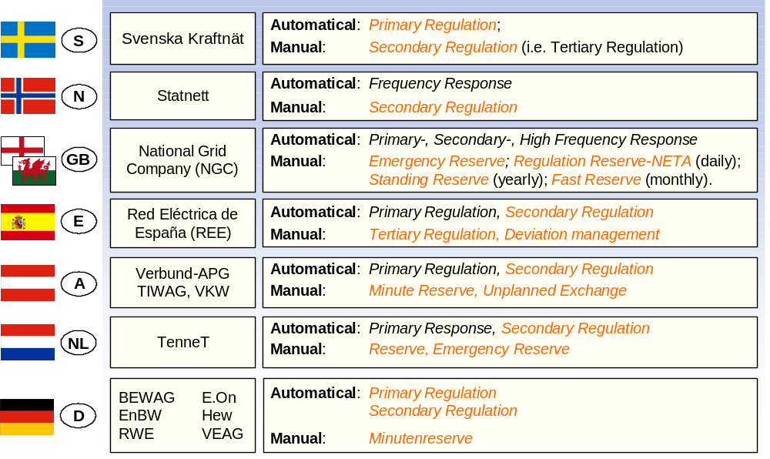
Introducción (V)
Fuente: UNIDO
4. Control de frecuencia carga

Slide 7
Introducción (VI)
Características del análisis de Control de Frecuencia
Aprovechamiento de desacoplamiento natural entre potencia activa y módulo de tensión; y Potencia reactiva y frecuencia,
Necesidad de modelo matemático del sistema: generador, consumo, potencia mecánica, control de velocidad,
Enfasis en modelos de control automático,
Uso de modelos de simulación en línea interactuando con sistemas SCADA.
4. Control de frecuencia carga

Slide 8
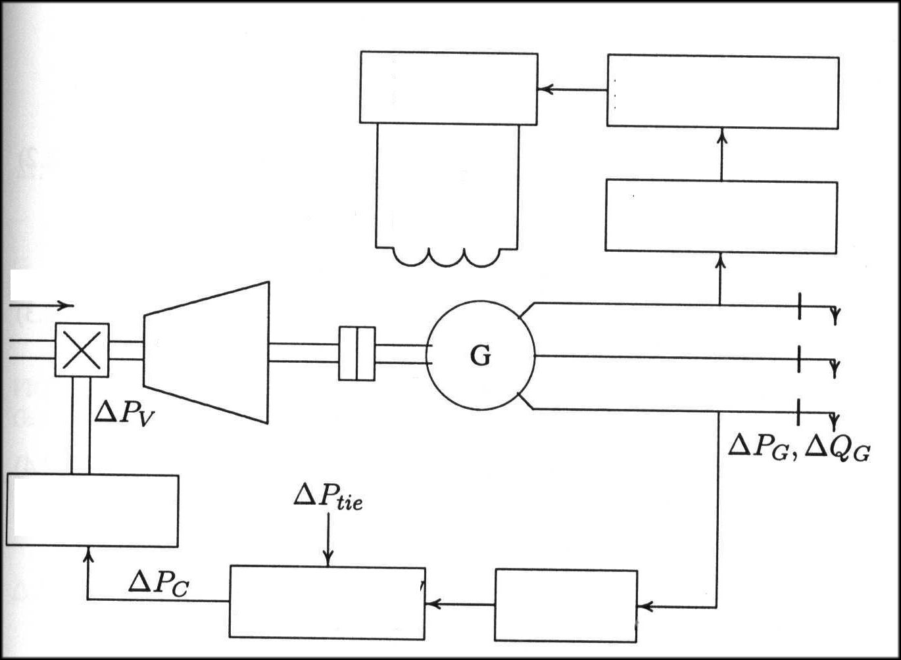
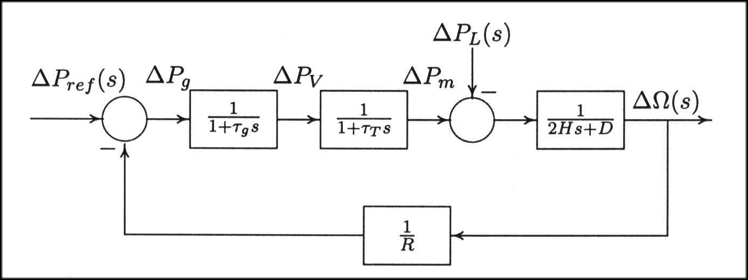
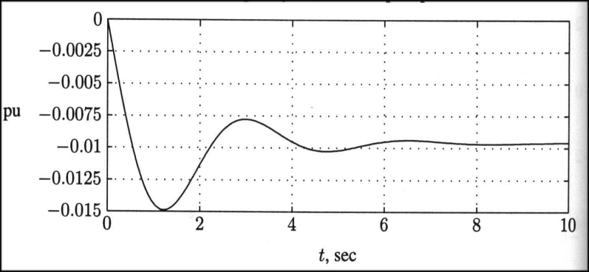
Modelo General (I)
Excitación
Reg. automático
de voltaje
Modelo esquemático de un sistema de control
Campo
Sensor de
voltaje
Vapor
Turbina
Necesidad de Modelo
del Sistema
Mec. Control
de Válvulas
Control
Frec. Carga
Sensor de
Frec.
Turbina
Masas rotatorias
y carga
Sistema de
control de velocidad
Desviación de frecuencia
Fuente: Power System Analysis, Saadat
4. Control de frecuencia carga

Slide 9

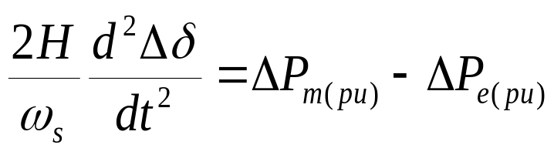
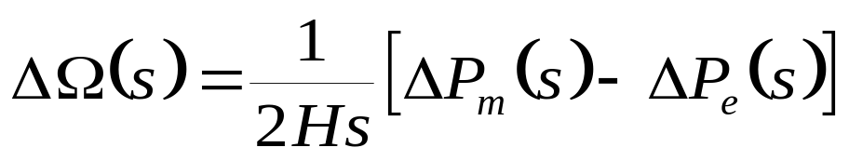
Modelo General (II)
Modelo del Generador
Ecuación de oscilación de máquina sincrónica
para pequeñas perturbaciones
Cambio de variable + Laplace
Fuente: Power System Analysis, Saadat
8. Control de frecuencia carga

Slide 10
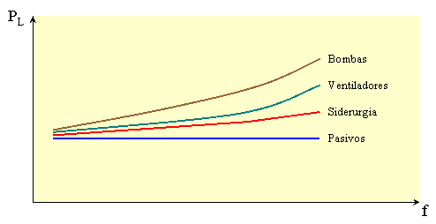
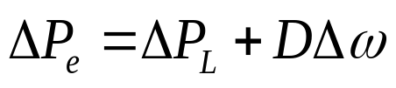
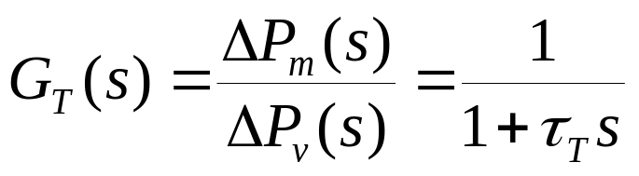
Modelo General (III)
Modelo de Carga
Representación de una carga
compuesta (frecuencia-carga)
Sensibilidad
carga-frecuencia
Modelo de Rotor
Modelo simple: cambio en potencia mecánica
en función de variación en válvula (ej. vapor)
Constante de tiempo
Fuente: Power System Analysis, Saadat
8. Control de frecuencia carga

Slide 11

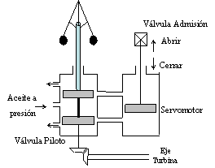
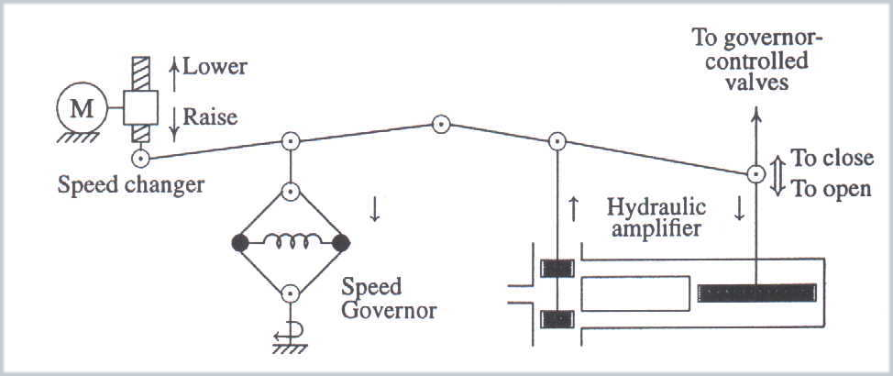
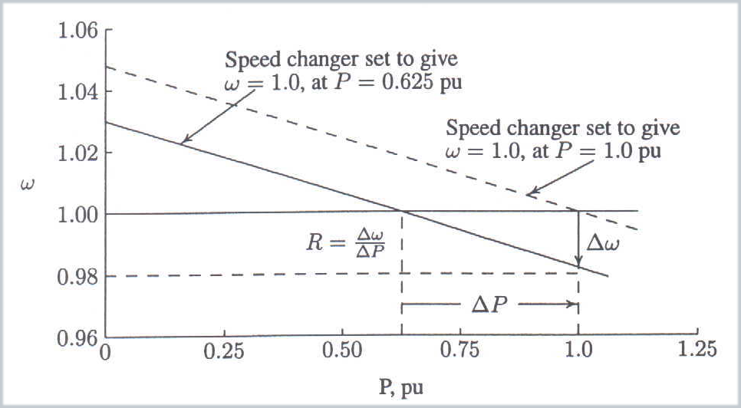
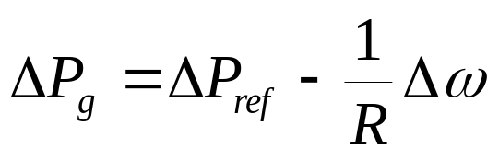
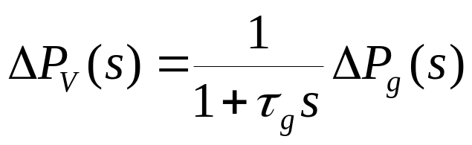
Modelo General (IV)
Modelo del Controlador (controlador proporcional)
  Sistema de control de velocidad tradicional.
Fuente: Power System Analysis, Saadat
8. Control de frecuencia carga

Slide 12
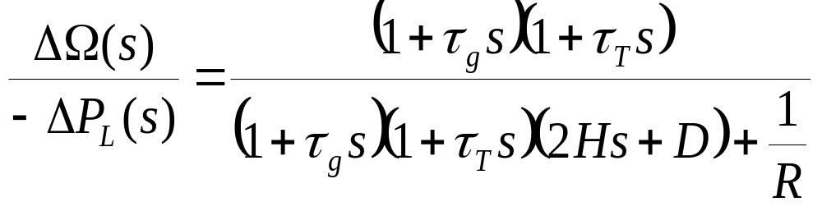
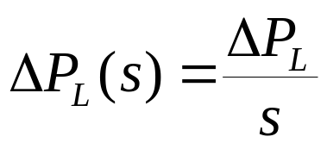
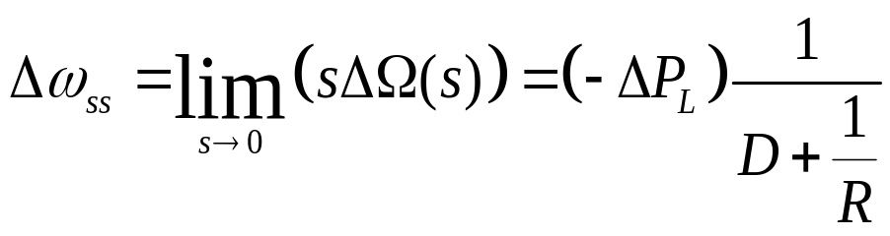
Modelo General (V)
Modelo resultante
Sistema de control de velocidad
Turbina
Masas rotatorias
y carga
Respuesta a escalón
Teorema del valor final
Fuente: Power System Analysis, Saadat
8. Control de frecuencia carga

Slide 13
Sistemas aislados (I)
Diagrama funcional de un sistema de generación y control
Potencia en líneas de potencia
Sistema eléctrico:
Cargas
Sistema de transmisión
Otros generadores
AGC
Frecuencia
Sistema suministrador de energía: vapor o agua
Cambiador
de velocidad
Regulador de velocidad
Turbina
G
Válvula
compuerta
AGC : control automático
de generación
velocidad
Definiciones
Regulación permanente de velocidad, estatismo permanente o porcentaje de caída (droop)
es el cambio (caída) de velocidad que experimenta la máquina al pasar desde el vacío a
plena carga → Valores típicos 5%.
El control de generación y frecuencia en un sistema se conoce como control frecuencia-
carga (LFC).
Fuente: Power System Stability, Kundur

Slide 14






Sistemas aislados/interconectados
Regulador de velocidad isócrono (velocidad constante)
Válvula
Vapor
agua
Turbina
G
Regulador de velocidad
+
Y : posición de válvula
(+ abrir, - cerrar)
P_{m} : potencia mecánica
ω_{r} : velocidad del rotor
Integrador
-K
∑
-
Regulador de velocidad con característica velocidad -droop
Válvula
Vapor
agua
Turbina
G
Regulador de velocidad
Y : posición de válvula
(+ abrir, - cerrar)
P_{m} : potencia mecánica
ω_{r} : velocidad del rotor
1/R : ganancia de
controlador proporcional
+
Integrador
K
∑
∑
-
-
-
Fuente: Power System
Stability, Kundur
R

Slide 15









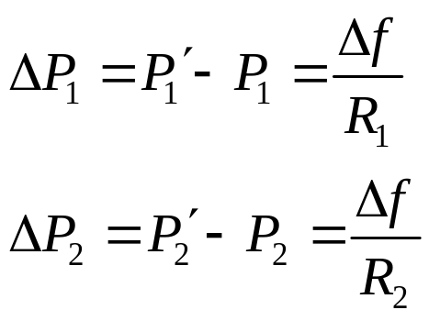
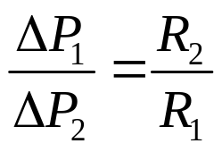
Sistemas interconectados
Repartición de carga en unidades en paralelo
Entrega de potencia
Entrega de potencia
Unidad 1
Unidad 2
Fuente: Power System Stability, Kundur

Slide 16
Sistemas interconectados
Regulador de velocidad con característica velocidad -droop
Válvula
Vapor
agua
Turbina
G
Regulador de velocidad
+
Integrador
K
∑
∑
-
-
+
-
Consigna
de referencia
de carga
∑
R
Y : posición de válvula (+ abrir, - cerrar)
P_{m} : potencia mecánica
ω_{r} : velocidad del rotor
1/R : ganancia de controlador proporcional
-

Slide 17

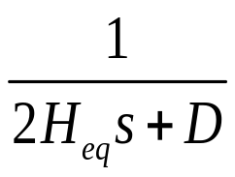




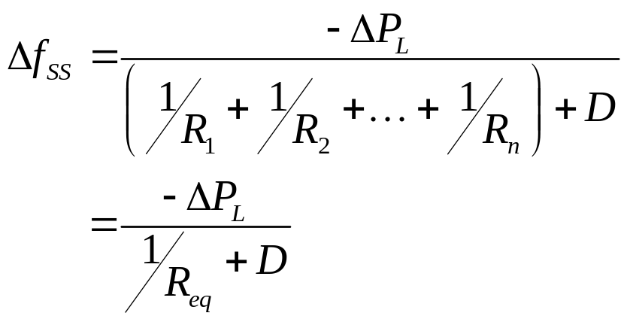
Sistemas interconectados
Regulador de velocidad con característica velocidad -droop
+
+
∑
+
-

